Slide 1

LAVSS: Location-Guided
Audio-Visual Spatial Audio Separation
LAVSS:位置引导视听空间音频分离
Yuxin Ye, Wenming Yang, Yapeng Tian
汇报人：孙世宇
汇报时间：2024-07-11

Slide 2
01
PART ONE
研究背景

Slide 3
研究背景
主要的视听分离方法通常是为单耳视听分离设计的。然而，局限于单通道音频的场景缺乏对伴随空间音频的三维视觉场景的感知能力。虽然视听空间音频分离(AVSS)的研究在很早就有过尝试，但其局限性很大。例如，在”2.5D Visual Sound” 中听众可以通过每只耳朵听到不同声强的混合空间音频来辨别钢琴和吉他的方向。与单通道不同，AVSS为听众提供了加身临其境的感知体验，从而使其成为一项新颖而具有挑战性的任务。现有的空间视听工作主要集中在空间音频生成。这包括将标准的单耳音频转换为双耳或双声声音。在文章”Sep-stereo”中把单通道视听分离视为以人为重新排列视觉信息为代价进行双耳音频重建。然而，这些方法缺乏足够的视听建模，在空间音频分离方面仍然存在领域差距。在本文中，作者通过同时考虑探测对象是什么和在哪里来解决视听空间音频分离问题。为了克服目前的限制，文章引入了一种新的位置引导视听空间音频分离(LAVSS)方法。
[1]Y. Ye, W. Yang and Y. Tian, "LAVSS: Location-Guided Audio-Visual Spatial Audio Separation," 2024 IEEE/CVF Winter Conference on Applications of Computer Vision (WACV), Waikoloa, HI, USA, 2024, pp. 5496-5507, doi: 10.1109/WACV57701.2024.00542.

Slide 4
02
PART TWO
相关工作

Slide 5
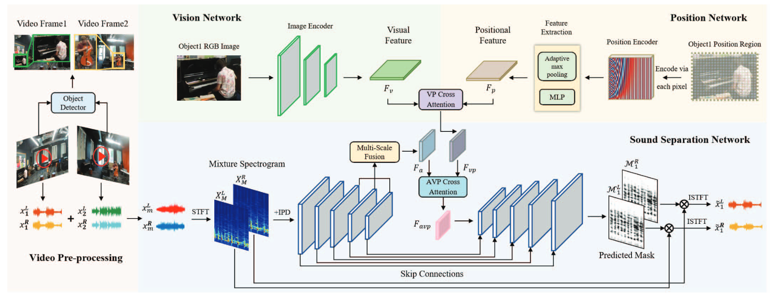
模型架构
[1]
[1]Y. Ye, W. Yang and Y. Tian, "LAVSS: Location-Guided Audio-Visual Spatial Audio Separation," 2024 IEEE/CVF Winter Conference on Applications of Computer Vision (WACV), Waikoloa, HI, USA, 2024, pp. 5496-5507, doi: 10.1109/WACV57701.2024.00542.

Slide 6
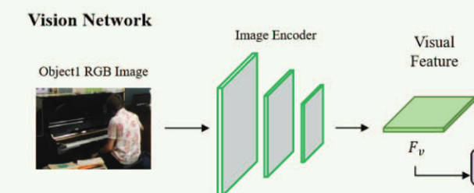
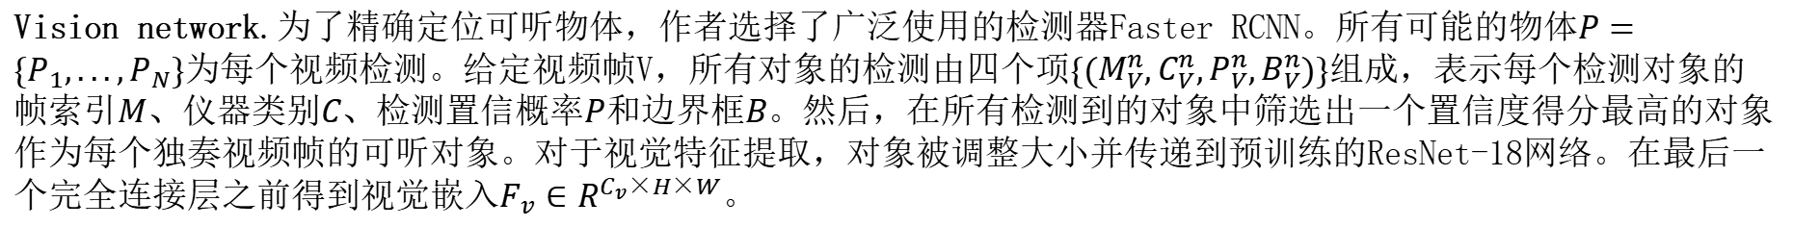
Vision-Position Embedding Framework
Vision network.为了精确定位可听物体，作者选择了广泛使用的检测器Faster RCNN。所有可能的物体$P=\{P_{1},...,P_{N}\}$为每个视频检测。给定视频帧V，所有对象的检测由四个项$\{(M_{V}^{n},C_{V}^{n},P_{V}^{n},B_{V}^{n})\}$组成，表示每个检测对象的帧索引$M$、仪器类别$C$、检测置信概率$P$和边界框$B$。然后，在所有检测到的对象中筛选出一个置信度得分最高的对象作为每个独奏视频帧的可听对象。对于视觉特征提取，对象被调整大小并传递到预训练的ResNet-18网络。在最后一个完全连接层之前得到视觉嵌入$F_{v}∈R^{C_{v}×H×W}$。
[1]
[1]Y. Ye, W. Yang and Y. Tian, "LAVSS: Location-Guided Audio-Visual Spatial Audio Separation," 2024 IEEE/CVF Winter Conference on Applications of Computer Vision (WACV), Waikoloa, HI, USA, 2024, pp. 5496-5507, doi: 10.1109/WACV57701.2024.00542.

Slide 7
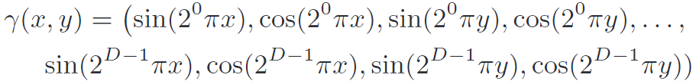
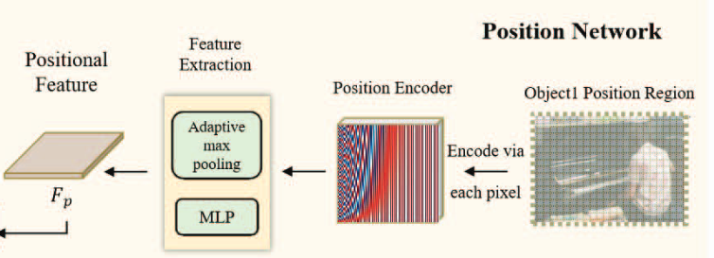
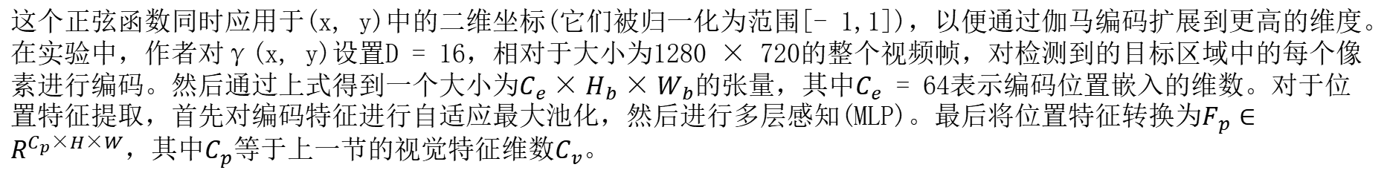
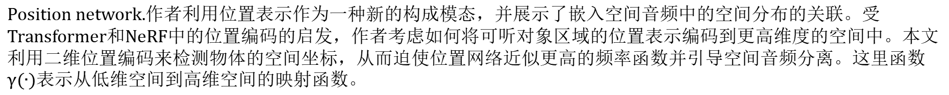
Vision-Position Embedding Framework
Position network.作者利用位置表示作为一种新的构成模态，并展示了嵌入空间音频中的空间分布的关联。受Transformer和NeRF中的位置编码的启发，作者考虑如何将可听对象区域的位置表示编码到更高维度的空间中。本文利用二维位置编码来检测物体的空间坐标，从而迫使位置网络近似更高的频率函数并引导空间音频分离。这里函数$γ(∙)$表示从低维空间到高维空间的映射函数。
[1]
这个正弦函数同时应用于(x, y)中的二维坐标(它们被归一化为范围[- 1,1])，以便通过伽马编码扩展到更高的维度。在实验中，作者对γ(x, y)设置D = 16，相对于大小为1280 × 720的整个视频帧，对检测到的目标区域中的每个像素进行编码。然后通过上式得到一个大小为$C_{e}×H_{b}×W_{b}$的张量，其中$C_{e}$ = 64表示编码位置嵌入的维数。对于位置特征提取，首先对编码特征进行自适应最大池化，然后进行多层感知(MLP)。最后将位置特征转换为$F_{p}∈R^{C_{p}×H×W}$，其中$C_{p}$等于上一节的视觉特征维数$C_{v}$。
[1]
[1]Y. Ye, W. Yang and Y. Tian, "LAVSS: Location-Guided Audio-Visual Spatial Audio Separation," 2024 IEEE/CVF Winter Conference on Applications of Computer Vision (WACV), Waikoloa, HI, USA, 2024, pp. 5496-5507, doi: 10.1109/WACV57701.2024.00542.

Slide 8
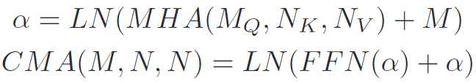
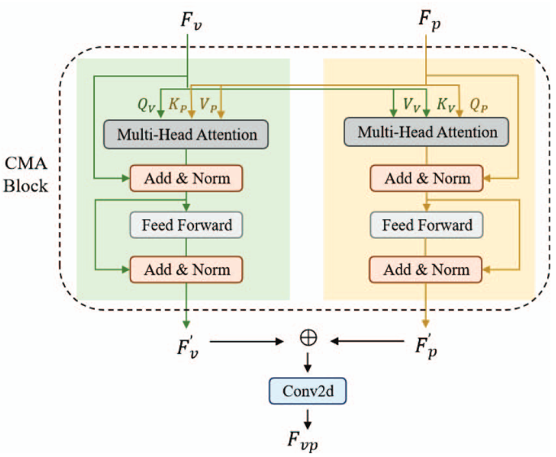
VP Cross Attention Module
VP交叉注意模块，将视觉位置嵌入与空间位置嵌入相结合。如图所示，VP交叉注意模块由CMA块和卷积层组成。例如，给定一个输入查询$M∈R^{H_{m}×W_{m}×D}$和$N∈R^{H_{n}×W_{n}×D}$，$CMA(M,N,N)$在N的第一和第二轴上执行跨模态注意，产生形状为$H_{m}×W_{m}×D$的输出张量，
[1]
Fv和Fp首先传递给CMA块。然后经过卷积层将通道维数减半，得到视觉位置特征$F_{vp}∈R^{{Cv}_{p}×H×W}$。模块的核心部分为:
[1]
[1]
[1]Y. Ye, W. Yang and Y. Tian, "LAVSS: Location-Guided Audio-Visual Spatial Audio Separation," 2024 IEEE/CVF Winter Conference on Applications of Computer Vision (WACV), Waikoloa, HI, USA, 2024, pp. 5496-5507, doi: 10.1109/WACV57701.2024.00542.

Slide 9
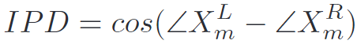
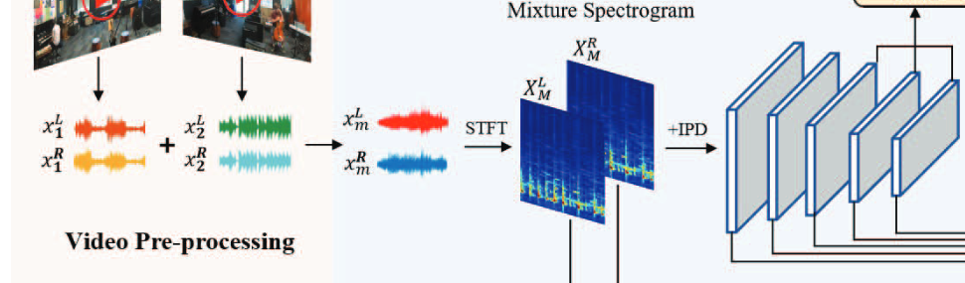
Multi-modal Sound Source Separation
Audio Embedding Network.在空间音频方面，声源位置由到达每只耳朵的声源之间的时间差来确定，这可以通过左右通道之间的麦克风间相位差(Inter-microphone Phase Difference,IPD)来测量。IPD增加了位置信息的特征辨别，表明了房间的空间声学特征。或者，它可以揭示相同探测物体的不同方向。IPD的计算公式如下:
[1]
其中∠表示复谱图的相位角。利用这种多通道输入的一种方法是同时向网络提供对数功率谱和IPD特征。将这两个特征连接起来，并获得每个通道大小为2 × T × F的音频嵌入，其中T和F分别表示时间和频率维度。通过这种方式，声音分离网络的输入既包含双耳音频携带的声谱(什么)和空间线索(在哪里)。然后使用U-Net骨干网将合成的谱图和IPD特征编码为语义表示。该体系结构由N个向下和向上卷积层组成，然后是BatchNorm层和Leaky ReLU。在瓶颈处，多尺度音频融合网络对音频、视觉和位置特征进行多模态建模。
[1]
[1]Y. Ye, W. Yang and Y. Tian, "LAVSS: Location-Guided Audio-Visual Spatial Audio Separation," 2024 IEEE/CVF Winter Conference on Applications of Computer Vision (WACV), Waikoloa, HI, USA, 2024, pp. 5496-5507, doi: 10.1109/WACV57701.2024.00542.

Slide 10
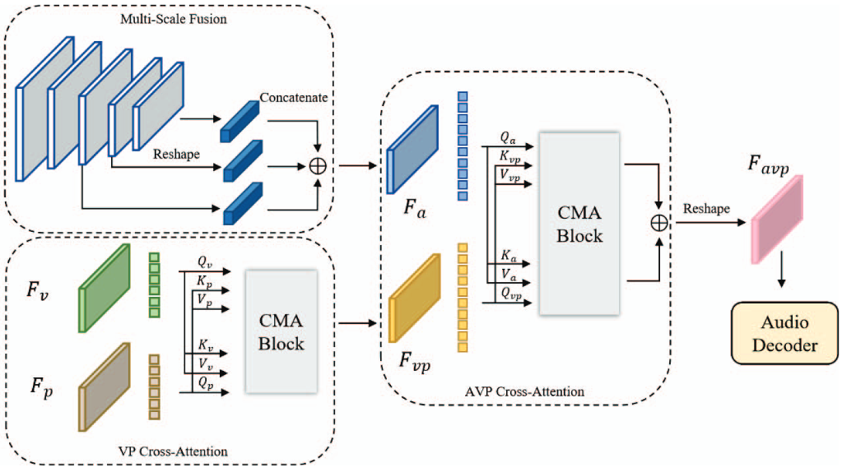
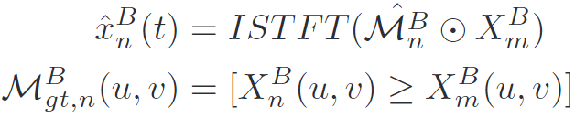
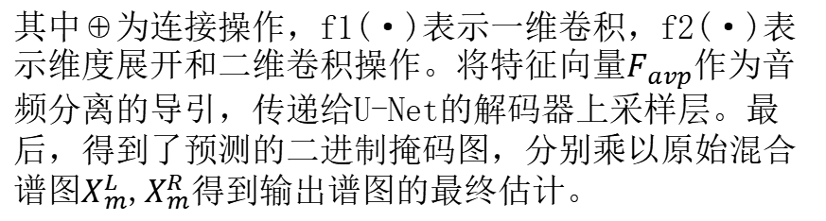
Multi-modal Sound Source Separation
Multi-Scale Audio Fusion Network.为了建立频谱空间音频特征与视觉位置表示之间的关系，作者提出了如图所示的多尺度音频融合网络。对于多尺度特征融合，通过将时间维和频率维相乘，将最后三个下采样卷积层提取的三个特征张量$F_{a}^{N−i}(N=7, i=0,1,2)$重塑为$C_{a}×Q_{a}^{N−i}$。然后$f_{Concat}(∙)$沿着查询维度执行连接，生成音频查询$F_{a}∈R^{C_{a}×Q_{a}}$，
[1]
音频特征$F_{a}$被输入到AVP交叉注意模块中，自适应地与视觉位置特征$F_{vp}$交互。输出音频嵌入$F_{avp}∈R^{C_{a}×\frac{T}{S}×\frac{F}{S}}$(S表示音频特征映射的步幅)的计算公式为
[1]
其中⊕为连接操作，f1(·)表示一维卷积，f2(·)表示维度展开和二维卷积操作。将特征向量$F_{avp}$作为音频分离的导引，传递给U-Net的解码器上采样层。最后，得到了预测的二进制掩码图，分别乘以原始混合谱图$X_{m}^{L}$,$X_{m}^{R}$得到输出谱图的最终估计。
[1]
[1]Y. Ye, W. Yang and Y. Tian, "LAVSS: Location-Guided Audio-Visual Spatial Audio Separation," 2024 IEEE/CVF Winter Conference on Applications of Computer Vision (WACV), Waikoloa, HI, USA, 2024, pp. 5496-5507, doi: 10.1109/WACV57701.2024.00542.

Slide 11
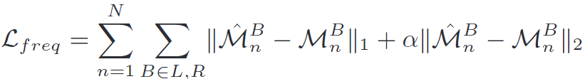
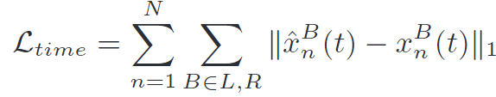
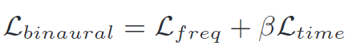
Loss Function
作者通过联合最小化频率和时间重建损失的组合来优化LAVSS 框架训练目标。对于频域损失，测量 L1 和 L2 损失与下式中的预测比率掩码和真值之间的线性组合。此外，在时域上引入了目标音频$x_{n}^{B}(t)$ 和重建音频 ${\hat{x}}_{n}^{B}(t)$ 之间的损失。形式上，
[1]
[1]
[1]
[1]Y. Ye, W. Yang and Y. Tian, "LAVSS: Location-Guided Audio-Visual Spatial Audio Separation," 2024 IEEE/CVF Winter Conference on Applications of Computer Vision (WACV), Waikoloa, HI, USA, 2024, pp. 5496-5507, doi: 10.1109/WACV57701.2024.00542.

Slide 12
实验设置
&
结果分析
03
PART THREE

Slide 13
实验设置
本文使用 PyTorch 的实现来训练 LAVSS 框架。以11025Hz的频率重新采样音频，以获得每个视频大约5.9秒的剪辑。然后我们执行大小为 1022 的 STFT 帧长度和 256 的跳跃长度，将时域信号转换为 T 的 2D 幅度谱图，在重新采样到对数频率尺度后 F = 256。将帧速率设置为 8fps，并为每个 5.9 秒的视频随机选择一个帧。将检测到的边界框调整为 224 × 224 作为 ResNet-18 网络的输入。MLP 由两层 256、512 组成。所有注意力模块都设置为 8 个头和 2 个解码器层。α和β分别设为0.5和0.25。应用 β1 = 0.9 的 Adam 优化器和 1e-4 的权重衰减。由于 MAVS 和 AVSS 任务相互关联，需要为 AVSS 学习良好的初始模型。首先对 MUSIC 数据集进行预训练来训练视觉和声音分离网络。其次，引入了 IPD 特征，并在使用预训练权重初始化的 FAIR-Play 上共同学习位置网络。
数据集：MUSIC,FAIR-Play
评估指标：SDR，SIR

Slide 14
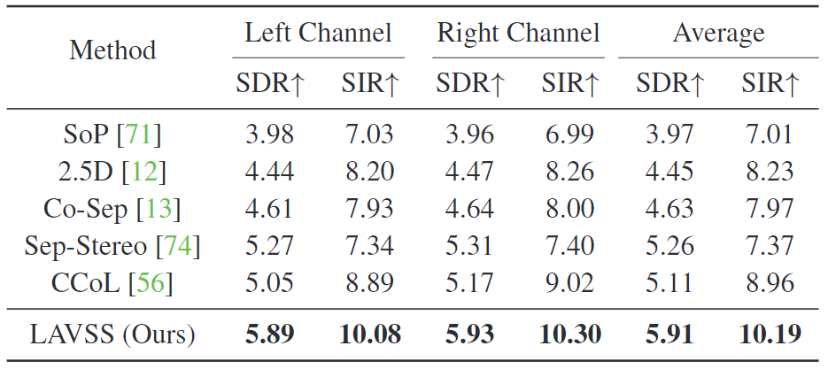
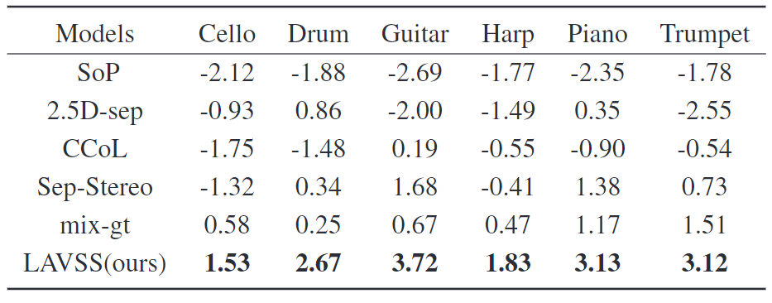
结果分析与对比
[1]
[1]
[1]Y. Ye, W. Yang and Y. Tian, "LAVSS: Location-Guided Audio-Visual Spatial Audio Separation," 2024 IEEE/CVF Winter Conference on Applications of Computer Vision (WACV), Waikoloa, HI, USA, 2024, pp. 5496-5507, doi: 10.1109/WACV57701.2024.00542.

Slide 15
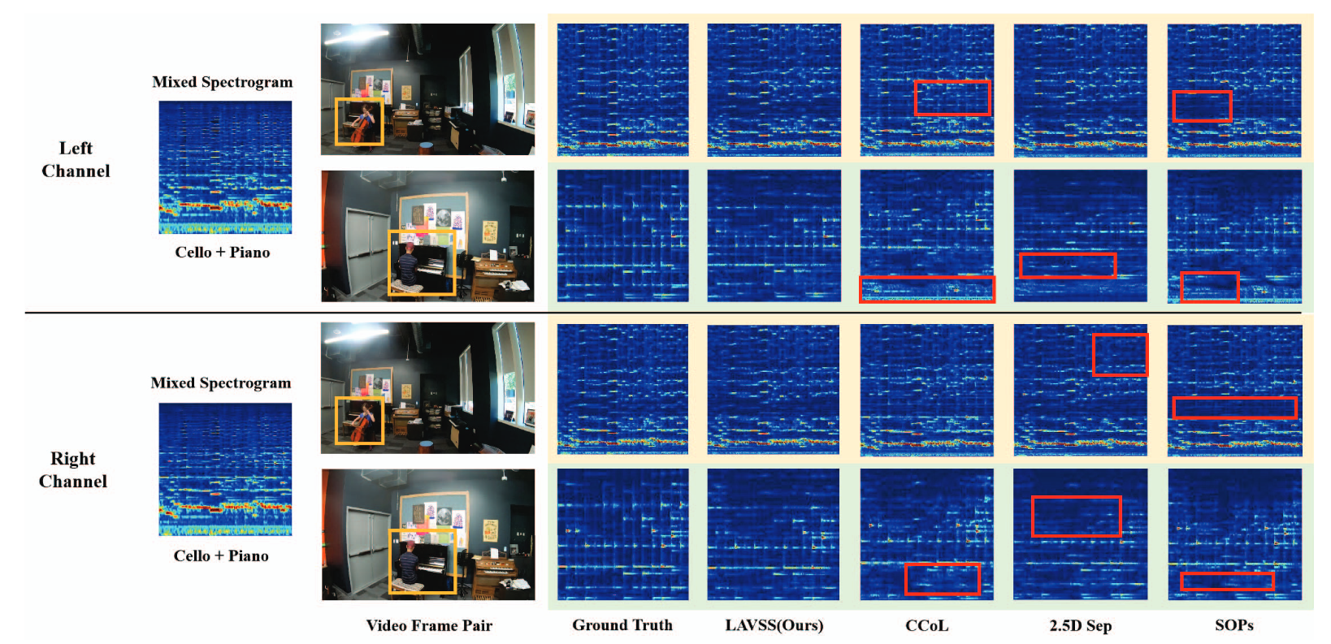
结果分析与对比
[1]
[1]Y. Ye, W. Yang and Y. Tian, "LAVSS: Location-Guided Audio-Visual Spatial Audio Separation," 2024 IEEE/CVF Winter Conference on Applications of Computer Vision (WACV), Waikoloa, HI, USA, 2024, pp. 5496-5507, doi: 10.1109/WACV57701.2024.00542.

Slide 16
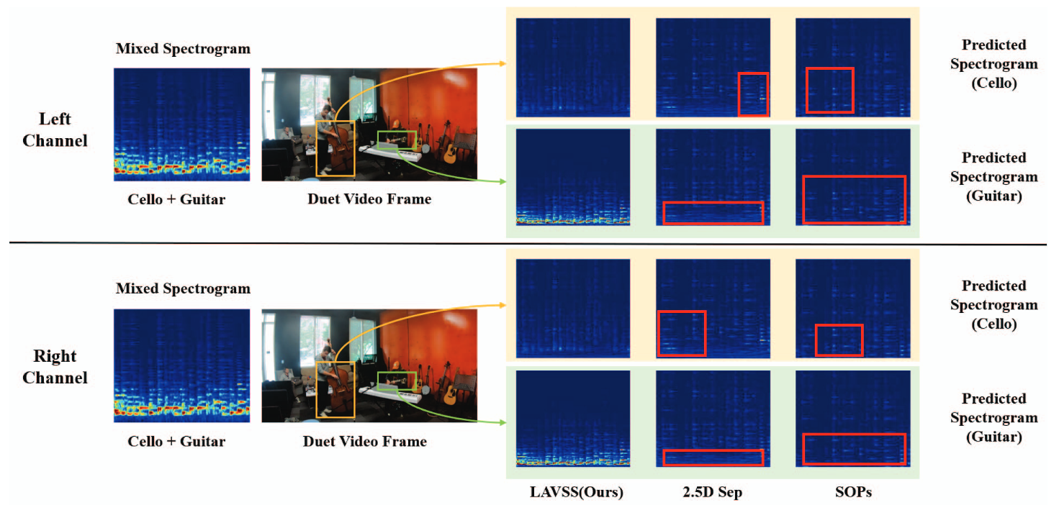
结果分析与对比
[1]
[1]Y. Ye, W. Yang and Y. Tian, "LAVSS: Location-Guided Audio-Visual Spatial Audio Separation," 2024 IEEE/CVF Winter Conference on Applications of Computer Vision (WACV), Waikoloa, HI, USA, 2024, pp. 5496-5507, doi: 10.1109/WACV57701.2024.00542.

Slide 17
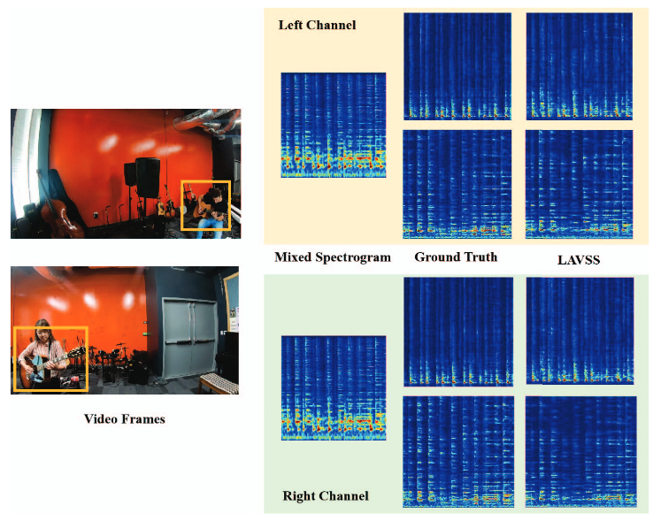
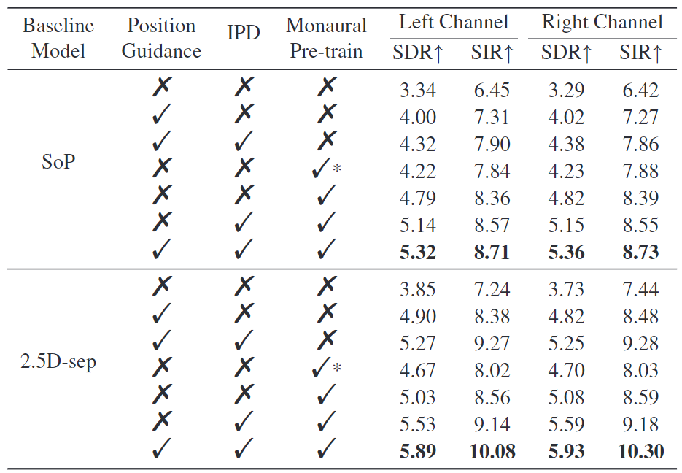
结果分析与对比
[1]
[1]
[1]Y. Ye, W. Yang and Y. Tian, "LAVSS: Location-Guided Audio-Visual Spatial Audio Separation," 2024 IEEE/CVF Winter Conference on Applications of Computer Vision (WACV), Waikoloa, HI, USA, 2024, pp. 5496-5507, doi: 10.1109/WACV57701.2024.00542.

Slide 18
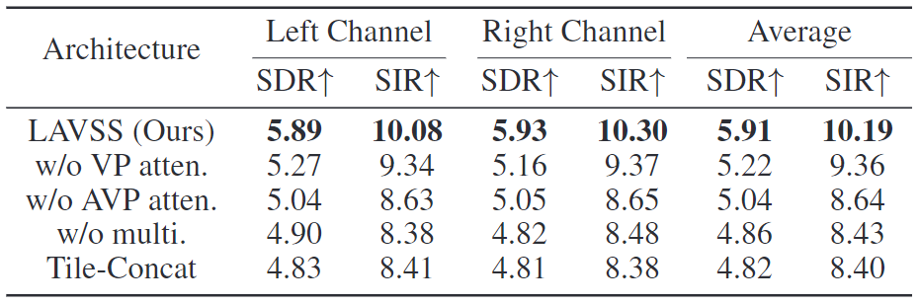
结果分析与对比
[1]
[1]Y. Ye, W. Yang and Y. Tian, "LAVSS: Location-Guided Audio-Visual Spatial Audio Separation," 2024 IEEE/CVF Winter Conference on Applications of Computer Vision (WACV), Waikoloa, HI, USA, 2024, pp. 5496-5507, doi: 10.1109/WACV57701.2024.00542.

Slide 19
04
PART FOUR
总结

Slide 20
总结
在这项工作中，本文提出了LAVSS，一种新的位置导向视听空间音频分离器。作者突破了MAVS方法的局限性，提出了AVSS。网络利用空间音频的相位属性和物体的位置嵌入之间的同步。作者利用物体的位置表示，并与视觉信息进行融合，以始终如一地指导AVSS。此外，通过在外部单数据集上进行网络迁移学习的预训练，证明了单耳和双耳通道的相关性，这优于FAIR-Play上的SOTA方法。

Slide 21
汇报完毕，感谢聆听
汇报人：孙世宇
汇报时间：2024-07-11

